Slide 1



웨얼?
4조 옥수빈, 김태현

Slide 2
목차
001
기획 배경 및 목표
005
기대효과
002
진행 일정
006
개발 후기
003
시장 분석
004
개발 결과
‣ 전체 시스템 구조도
‣ 핵심 알고리즘

Slide 3

001 기획 배경 및 목표
COVID-19
+407%
2021년 1 ~ 12월
(12개월)
2023년 1 ~ 3월
(3개월)
출처: 관광지식정보시스템
Notes:
기획 배경: 코로나 종식에 따라 관광객 수가 급증.
근거: 관광지식정보시스템의 통계에 따르면 2년 사이 관광객 수가 2021년 1-12월 1,222,541명에서 2023년 1-3월 4,979,386명 증가. 수치 합계 기간은 1/4로 줄었음에도 관광객 수는 4배로 늘어남.
목표: 급증한 관광객들이 쾌적한 여행을 즐길 수 있도록 돕기 위해 서비스 개발.

Slide 4
002 진행 일정
18
19
22
게시판 & CSS
여행 계획 DB 설계
여행 계획 REST
JWT 토큰을 사용한 로그인 및 회원 가입 기능
지역별 여행지 검색
23
24
25
카카오맵 API를 통한 마커 & 커스텀 오버레이 & 경로
핫플레이스
여행 계획 기능
JWT 토큰을 사용한 권한 인증 기능
Notes:
베이지는 내가 한 거
파란색은 너가 한 거

Slide 5



003 시장 분석
▲145%
▲150%
▲182%
Notes:
작년 대비 여행 앱 사용자 수 증가하는 추이
수요 증가
야놀자 145%
여기어때 150%
에어비앤비 182%

Slide 6
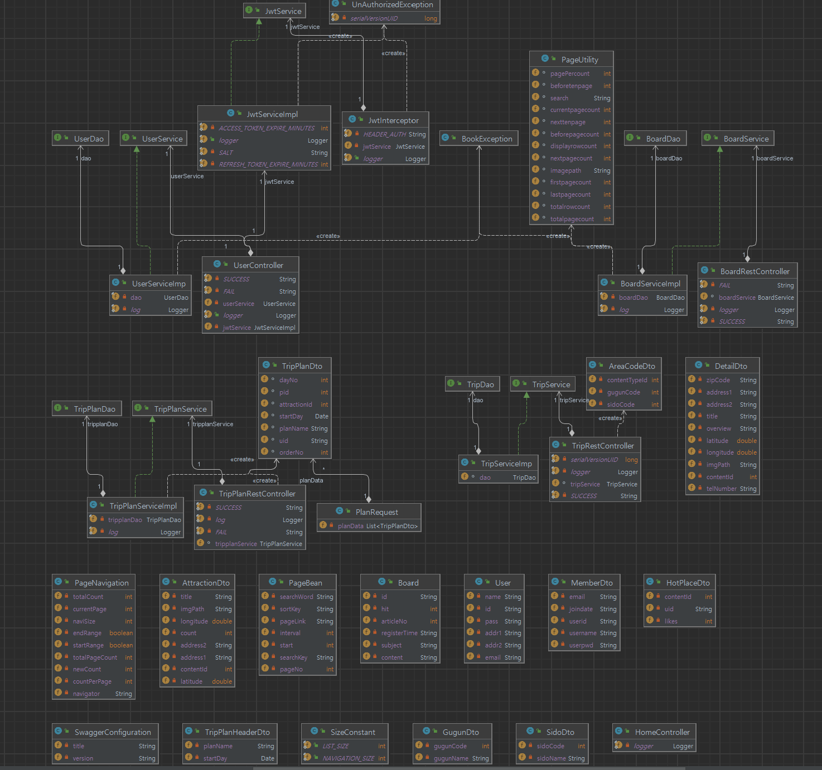
004 전체 시스템 구조도
[클래스 다이어그램]

Slide 7


004 핵심 알고리즘
Greedy
서버 -> 클라이언트 JSON 배열 전달
여행 순서 데이터를 기준으로 정렬
날짜별로 적절한 여행순서가 재배치
Notes:
여행계획에서 서버에서 클라이언트에 임의의 순서대로 구성된 JSON 배열을 전달하는데 이를 여행 순서 데이터를 기준으로 정렬하여 차례대로 리스트에 push하면 날짜별로 적절한 여행순서가 재배치되는 그리디 알고리즘을 적용하였다

Slide 8
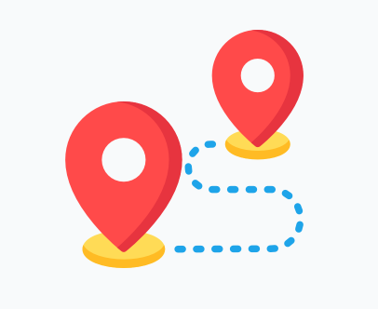

005 기대 효과
편리한 여행 계획
커뮤니티 및 리뷰
Notes:
편리한 여행 계획: 여행 앱은 사용자들에게 편리한 여행 계획을 도와줄 수 있습니다. 사용자는 목적지, 여행 일정, 호텔 예약, 항공권 예약 등을 앱에서 간편하게 관리할 수 있습니다. 앱은 여행 일정에 맞춘 추천 장소, 레스토랑, 관광 명소 등을 제공하여 계획을 세우는 데 도움을 줄 수 있습니다.
커뮤니티 및 리뷰: 여행 앱은 사용자들 간의 소통과 정보 공유를 도와줄 수 있습니다. 사용자들은 여행 경험을 공유하고 추천을 받을 수 있는 커뮤니티 기능을 이용할 수 있으며, 다른 사용자들의 리뷰와 평가를 통해 여행지, 숙소, 레스토랑 등을 선택할 때 도움을 받을 수 있습니다.

Slide 9
006 개발 후기
[옥수빈]
[김태현]
카카오맵 API 를 이용해 다양한 기능을 구현해 볼 수 있었다.
시각적으로 기능이 정상 동작하는 것을 보니 성취감을 느껴서 개발에 더욱 흥미를 느끼게 되었다.
풀 스택 개발을 통해 프로그램의 흐름을 전반적으로 이해할 수 있었다.
코드의 재사용성을 고려하여 데이터베이스를 설계할 수 있게 되었다.
Notes:
여행계획에서 서버에서 클라이언트에 임의의 순서대로 구성된 JSON 배열을 전달하는데 이를 여행 순서 데이터를 기준으로 정렬하여 차례대로 리스트에 push하면 날짜별로 적절한 여행순서가 재배치되는 그리디 알고리즘을 적용하였다

